Slide 1
Gli «spazi» peritoneali
Extra-case

Slide 2
Paziente: Sig. MV, Maschio, 55aa.
Anamnesi: Ipertensione, dislipidemia, colecistectomia, MRGE, Abitudine alcol, fumatore 20/die, Aneurisma aorta addominale 3cm
Sintomatologia: Riferisce dolore epigastrico irradiato al torace da stamattina, ingravescente.
Quesito diagnostico: escludere dissecazione aortica in dolore epi-mesogastrico in pz con noto aneurisma addominale.
Note cliniche: EOA trattabile, dolorabile in mesogastrio, peristalsi presente, polsi radiali e tibiali normosfigmici e ritmici
Precedenti: RX torace, invariato dal precedente e normale.

Slide 3
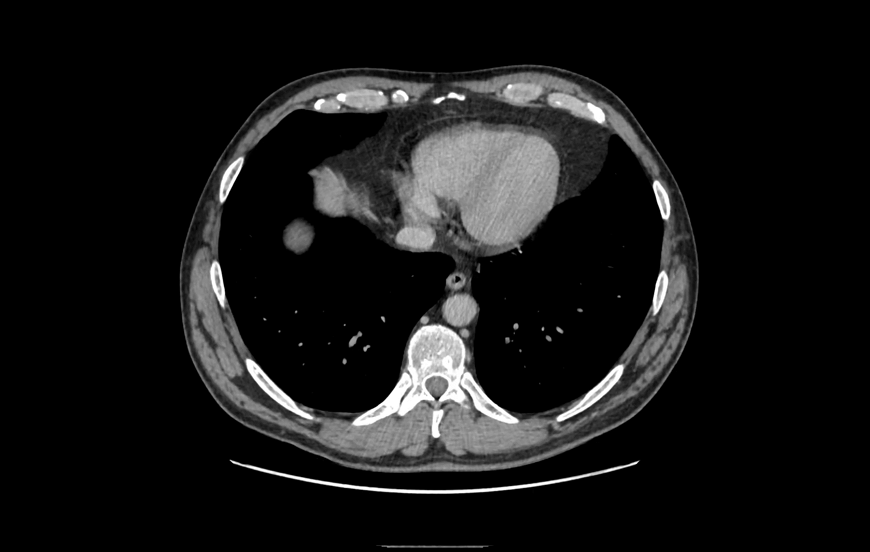
Vedi pratica: 2021 40735

Slide 4
Diagnosi differenziale/Reperto concomitante?
AdenoCa Pancreas
Pancreatite acuta
Tumore Periampollare
Tumore neuroendocrino
dello spazio paraduodenale
Distrofia cistica del duodeno
Groove Pancreatitis /
Pancreatite dello spazio paraduodenale

Slide 5
Groove Pancreatitis
Pz maschio 40-50 aa
alcol+fumo
Sintomi ( pancreatite acuta): dolore addominale, vomito postprandiale, calo ponderale.
Eziologia: ristagno della secrezione pancreatica nei dotti pancreatici con conseguente aumento della pressione all'interno del dotto di Santorini e il rilascio della secrezione nello spazio pancreaticoduodenale che favorisce la formazione di pseudocisti.

Slide 6
Come distinguere?
Ask to the boss

Slide 7
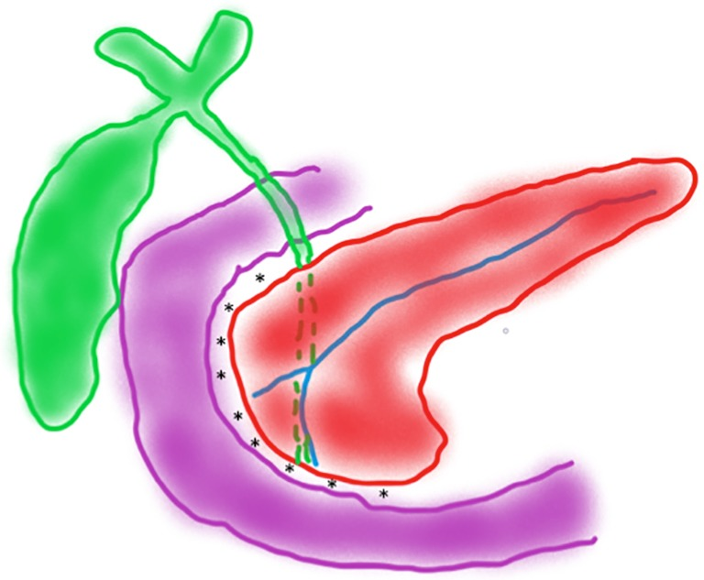
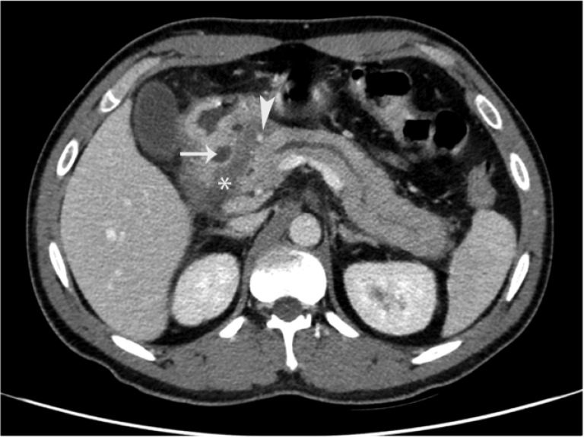
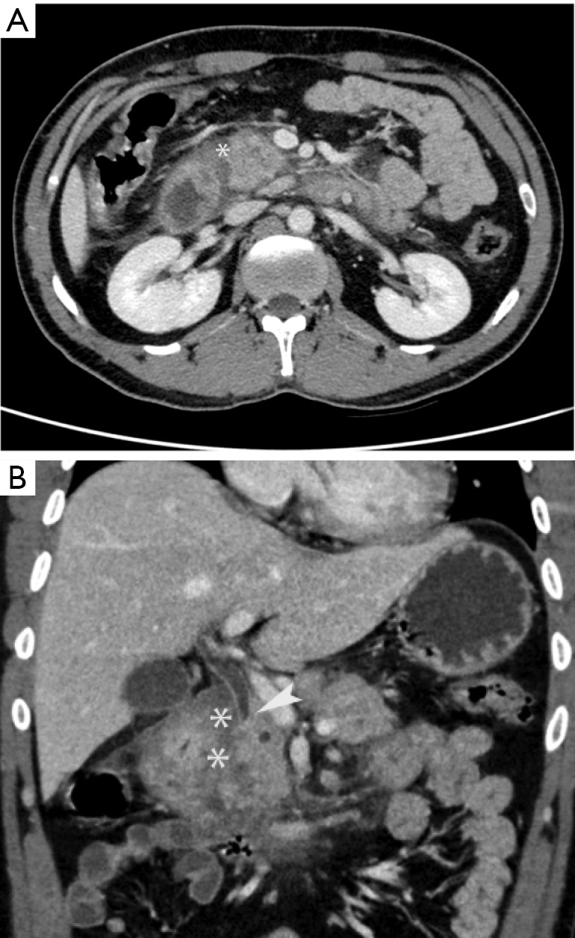
Classificazione
Groove Pancreatitis Pura
Groove Pancreatitis Segmentale

Slide 8

Grazie per l’attenzione

